Slide 1
История и развитие английского языка на примере рыцарского романа «King Horn»
Автор реферата:
Орлова валентина (9а)
Руководитель реферата:
Евдокимова александра алексеевна

Slide 2
Актуальность
Английский язык – на настоящий момент самый популярный язык в мире
Есть множество не переведенных или переведенных неточно текстов на древнеанглийском
Рыцарские романы – исторически важная литература средневековья (на них также наиболее удобно разбирать строение языка)

Slide 3
Где говорят по-английски?

Slide 4
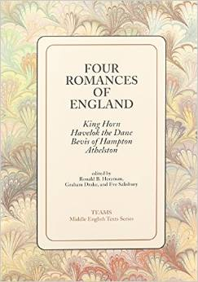
Цель, гипотеза, задачи
Цель реферата – как можно более наглядно показать изменения, произошедшие в английском языке за 8 веков.
Задачи:
Изучить историю английского языка
Перевести и проанализировать отрывок из романа, выявить основные различия и отразить их в таблице
Сделать выводы
Объект исследования – рыцарский роман «King Horn», а также различные книги об истории английского языка.
Предмет исследования – изменение английского языка с XIII вв по XXI вв
Метод выполнения реферата – лингвистический анализ

Slide 5
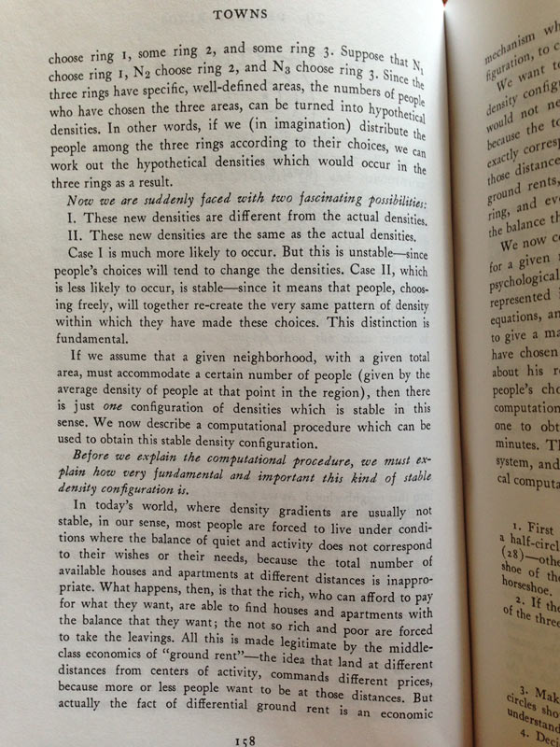
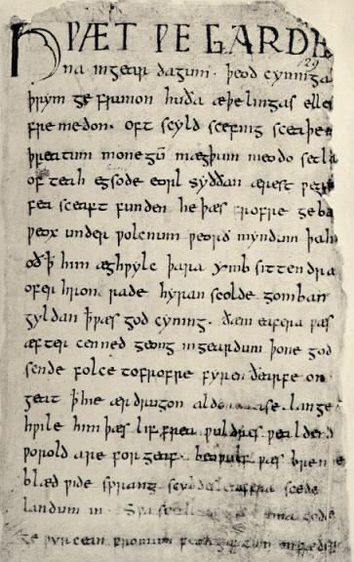
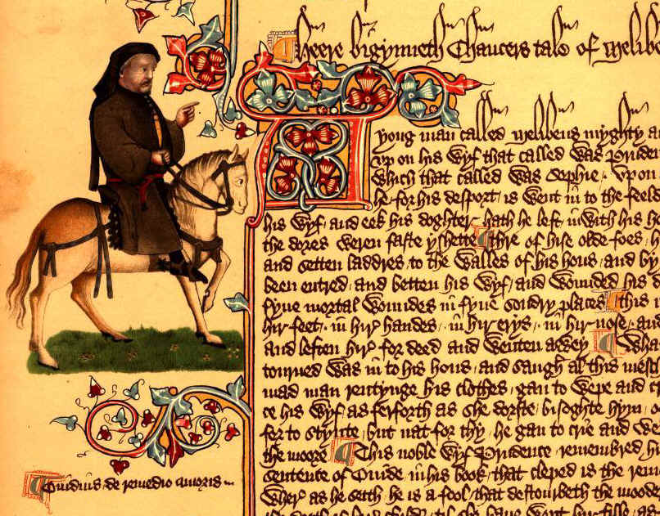
Три этапа изменения английского
Выделяется три основные группы –
древнеанглийский
среднеанглийский
новоанглийский
Каждая из них характерна определенными изменениями.
новоанглийский
древнеанглийский
среднеанглийский

Slide 6
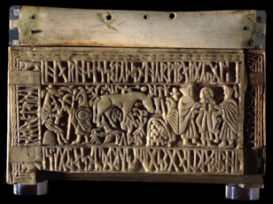
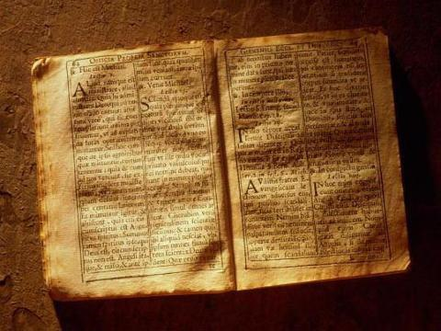
Особенности древнеанглийского языка
Флективность
Фонематичное письмо
Недопустимость каких-либо сокращений
Обязательное согласование прилагательных с существительным окончаниями

Slide 7
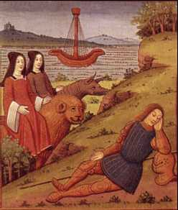
King Horn и рыцарские романы
King Horn – один из рыцарских романов средневековья.
На владения молодого рыцаря Горна нападают сарацины, отбирают его земли, бесчинствуя там, а его с друзьями сажают в лодку и выпускают в открытое море, надеясь, что они утонут. Однако лодка Горна не тонет и прибывает ко владениям короля Хунлафа. Король отнесся к Горну хорошо и тот стал его рыцарем. Горн успешно отбивает нападение сарацин и получает высокое звание. После он возвращает себе родные земли, становится королем и женится на дочери Хунлафа Ригмель.

Slide 8
Перевод
Оригинал | Современный английский | Комментарий
Alle beon he blithe | May all be happy | Окончание «e» у местоимений множественного числа. Beon – быть, blithe ≈ happy
That to my song lythe! | Who listen to my song! | That ≈ who. Основной глагол (lythe – слышать) переходит в конец
A sang ich schal you singe | I shall sing you a song | Schal = shall, ich – я, но употребление именно этой формы местоимения только в «King Horn», обычно пишется как «ihc»
Of Murry the Kinge. | Of Murry the King | Родительный падеж – окончание «e» Kinge = King
Так выглядела работа над второй главой реферата.

Slide 9
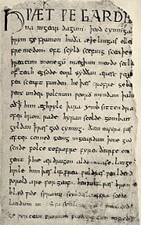
Особенности среднеанглийского языка
МОРФОЛОГИЯ
Порядковые существительные от тринадцати до девятнадцати имели окончание «tene», а не «teen» | And of fiftene winter hold
Окончание «e» у прилагательного даже в сравнительной степени | Athulf was the beste
Образование винительного падежа «e» + множественное число «s» = окончание «es» | Schipes fiftene
Нет притяжательного окончания с апострофом «’s» | Horn was in paynes honde
Краткие прилагательные имели вид прилагательного с окончанием обычно «ye» или «е» | The children alle aslaye were
ПОРЯДОК СЛОВ В ПРЕДЛОЖЕНИИ
Меняется порядок слов в предложении со страд. залогом | Fairer ne mighte non beo born
Модальный глагол «ben» переносится в конец предложения | Faire ne mighte non ben.
Порядок слов может изменяться, если есть числительное (оно ставится в конце) | With him riden bote two
Главный глагол в предложении переносится в конец | Ne shaltu todai henne gon

Slide 10
Особенности среднеанглийского языка
ГРАММАТИКА
Страдательный залог образовывался по тому же правилу, что и действует сейчас в английском – с помощью прошедшего времени | That to my song lythe!
Строение превосходной степени сложнее, в конце обязательно нужен модальный глагол «be», который в современном англ. опускается | Fairer nis non thane he was:
В современном английском допустимо сокращения модального глагола, в древнеанглийском - нет | And Fikenylde was the werste.// And Fikenylde the worst
He, she и it в древнеанглийском обычно могли обозначаться одним «he», чаще she = heo | Ther he (heo) servede Criste
Us – мн.ч. 2 лицо; ye – мн.ч. 1 лицо | Ye scholde sloen us alle:
Schall и will в древнеанглийском – одно и то же | Thu schalt waxe more
Thine – притяжательное склонение «you» = «yours» | And thine feren also,

Slide 11
Особенности среднеанглийского языка
ОСНОВНАЯ ЛЕКСИКА
СУЩЕСТВИТЕЛЬНЫЕ | ГЛАГОЛЫ | ПРИЛАГАТЕЛЬНЫЕ | МЕСТОИМЕНИЯ
Payn = pagan | soghte = sought | Gode = good | That = who
Swerd = sword | Birine = fall | Fairhede = fearless | he = he/she/it
Londe = land; country stronde = shore | Funde = pit into it | Evene = quite | heo = shе
Grunde = the bottom of the sea | Bi falle = befalls | eke bold = handsome | ich = я (исключительно в «King Horn», обычно пишется как ihc)
stere = boat | Beo myld = be gracious | Faire = Fair
gomes = guys | gripe = get off | Biweste = western
Feren = friends | Pleie = play | blithe = happy
Kinge = King | Hatan = звать
 | Beon =быть

Slide 12
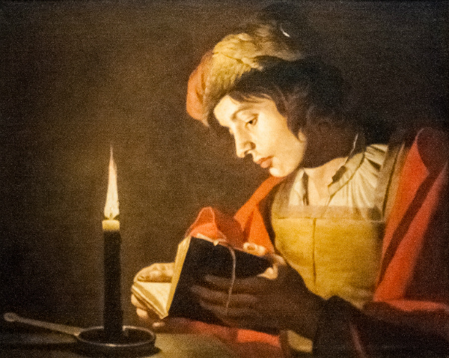
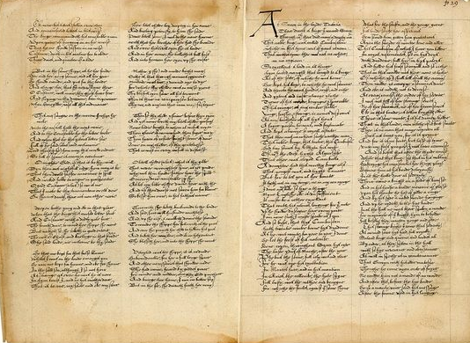
Сходства между стадиями развития языка
Кроме большого количества различий между среднеанглийским и новоанглийским, есть и сходства, делающие многие слова узнаваемыми или правила, которые не изменились за целых 8 веков.

Slide 13
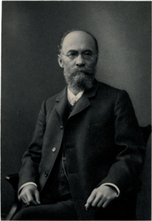
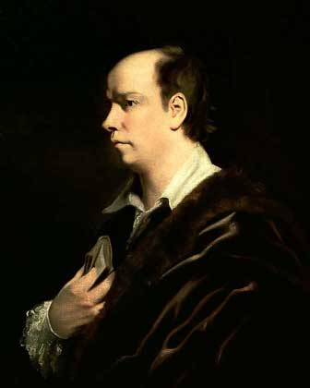
Список литературы
Томас Британский «King Horn»
Л. Ф. Зальцман «Жизнь Англии в Средние века» - Москва: Евразия, 2009
Р. М. Самарин «Английский рыцарский роман» - Москва, 1984
О. Голдсмит «История Англии» - В. С. Тейлор Лимитед, 1949
К. Бруннер «История английского языка» - Москва, 1955
К. Бруннер
О. Голдсмит

Slide 14
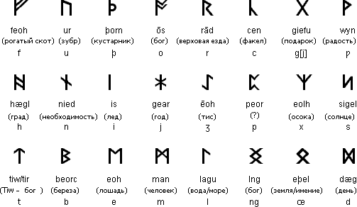
Спасибо за внимание!
Древнеанглийский (англосаксонский) алфавит

